Slide 1
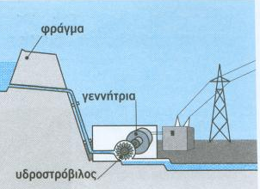
ΥΔΡΟΗΛΕΚΤΡΙΚΟΙ ΣΤΑΘΜΟΙ ΠΑΡΑΓΩΓΗΣ ΗΛΕΚΤΡΙΚΗΣ ΕΝΕΡΓΕΙΑΣ
Μηδενικό κόστος καυσίμου
Μικρή συντήρηση και λίγο προσωπικό για τη λειτουργία
Ετήσιες δαπάνες εξυπηρετήσεως κεφαλαίου μεγάλες
Φιλικό προς το περιβάλλον (μηδενικοί ρύποι) ιδίως αν δεν υπάρχει φράγμα ή επέμβαση στο ποτάμι και στο περιβάλλον.

Slide 2
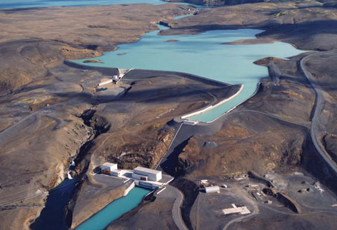
ΤΑΜΙΕΥΤΗΡΑΣ
Ο ταμιευτήρας που δημιουργείται με την κατασκευή του φράγματος έχει ως σκοπό την αποθήκευση του νερού ώστε να χρησιμοποιηθεί κατά βούληση. Είναι η μεγαλύτερη επέμβαση στοφυσικό περιβάλλον που όμως συνδυάζεται και με άλλες χρήσεις όπως άρδρευση κ.λ.π.

Slide 3
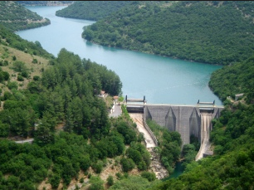
ΕΠΙΛΟΓΗ ΘΕΣΗΣ
Η επιλογή της θέσης έχει να κάνει κατ’ αρχήν με το είδος του σταθμού:
Κατά τη ροή του ποταμού (ΥΣ χωρίς φράγμα), συνήθως μικρής ισχύος
ΥΣ με φράγμα και ταμιευτήρα (μεγάλης ισχύος)
Κατάλληλη επιλογή θέσης φράγματος και σταθμού (μετά από υδρολογικές, εδαφολογικές και στατιστικές μελέτες κ.λ.π.)

Slide 4
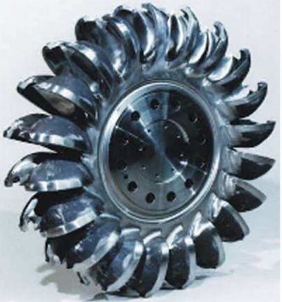
ΥΔΡΟΣΤΡΟΒΙΛΟΙ ΔΡΑΣΕΩΣ (PELTON)
Το νερό με μεγάλη κινητική ενέργεια μέσω ακροφυσίων στα πτερύγια (σκαφίδια) τα οποία και κινούνται.
Με τη μορφή αυτή τα πτερύγια παίρνουν το 100% της ενέργειας του νερού , δηλαδή μεγάλος βαθμός απόδοσης σε όλες τις παροχές
Για μεγάλα ύψη αφού απαιτείται υψηλή κινητική ενέργεια και μικρές σχετικά παροχές
Πεδίο εφαρμογής: μεγάλα μανομετρικά και μικρές – μεσσαίες παροχές

Slide 5
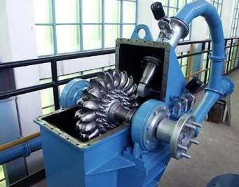
Με την αύξηση του αριθμού των ακροφυσίων αυξάνεται η κινητική ενέργεια πρόσκρουσης του νερού στα πτερύγια και άρα η απόδοση. Ο αριθμός των ακροφυσίων (μέχρι 6) εξαρτάται από το ύψος και την παροχή
Τοποθέτηση υψηλότερα από τη μέγιστη στάθμη του κάτω ταμιευτήρα: όχι κίνδυνος πλυμμήρας. Δεν απαιτείται πύργος στον αγωγό φυγής όπως στον Francis.
Ηπια μεταβατικά φαινόμενα και ευκολία στην εν κενώ λειτουργία γιατί η πτερωτή είναι πάντα έξω από το νερό.

Slide 6
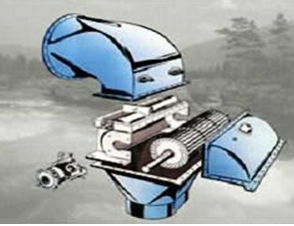
ΥΔΡΟΣΤΡΟΒΙΛΟΙ CROSS FLOW (BANKI)
Υδροστρόβιλος δράσεως (τύπου Pelton) με πολύ πιο απλή κατασκευή.
Πεδίο εφαρμογής: μικρά μανομετρικά (<200 μ), μικρές – μεσσαίες παροχές (< 12 κυβ. Μετρα/δευτ), μικρές . Ονομαστική ισχύς μέχρι 2.5 – 3 MW.
Σταθερή αλλά όχι υψηλή απόδοση σε όλες τις παροχές. Απλή και οικονομική κατασκευή.

Slide 7
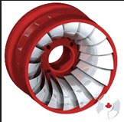
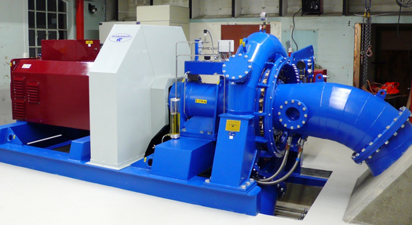
ΥΔΡΟΣΤΡΟΒΙΛΟΙ ΑΝΤΙΔΡΑΣΕΩΣ FRANCIS
Είναι υδροστρόβιλος αντίδρασης
Υψηλός βαθμός απόδοσης όχι όμως σε όλες τις παροχές. Απαιτεί μεγάλες και σταθερές παροχές
Πεδίο εφαρμογής σε μικρά – μεσσαία μανομετρικά και υψηλές και σταθερές παροχές . Δυνατότητα λειτουργίας σε αυτόνομο δίκτυο λόγω ακριβής ρύθμισης πτερυγίων
Μικρή μηχανική διάβρωση και συντήρηση των πτερυγίων.
Μεγάλη ταχύτητα περιστροφής μικρότερη διάμετρος

Slide 8
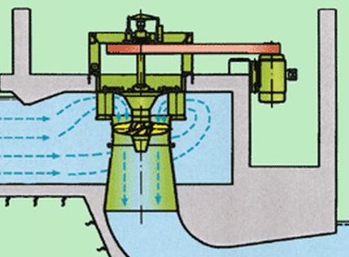
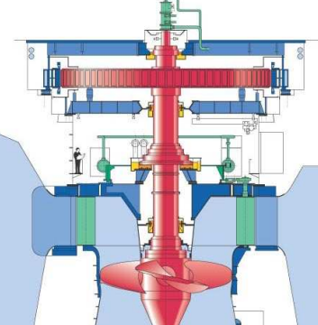
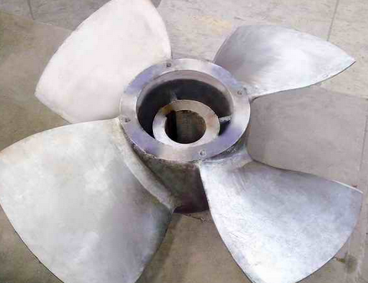
ΥΔΡΟΣΤΡΟΒΙΛΟΙ ΑΝΤΙΔΡΑΣΗΣ KAPLAN

Slide 9
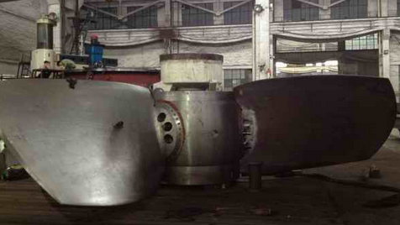
Εξέλιξη του Francis ώστε να λειτουργεί σε πιο μικρές παροχές και σε πιο μικρά μανομετρικά.
Σταθερός βαθμός απόδοσης σε μεγάλος εύρος μεταβολής των παροχών
Μπορεί και λειτουργεί ικανοποιητικά ακόμα και σε μικρά φορτία σε αντίθεση με τον Francis.
Πολύπλοκη και ακριβή κατασκευή.

Slide 10
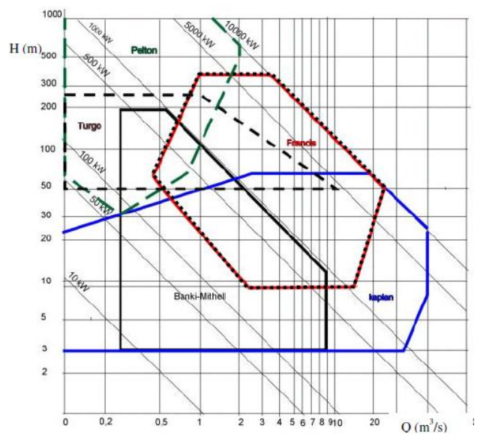
ΔΙΑΓΡΑΜΜΑΤΑ ΕΠΙΛΟΓΗΣ ΥΔΡΟΣΤΡΟΒΙΛΩΝ

Slide 11
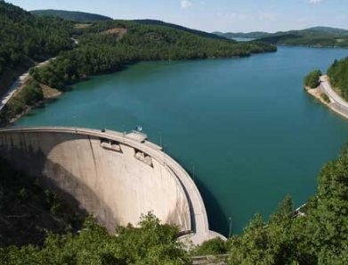
ΦΡΑΓΜΑΤΑ
Φράγματα σκυροδέματος.
1.Βαρύτητας
2.Τόξου
Φράγματα γαιώδη
1. Χωμάτινα
2. Λιθοριπής, μικτά
Διαστάσεις φράγματος: ύψος Η, πλάτος βάσης F, μήκος στέψης, όγκος, βάρος.

Slide 12
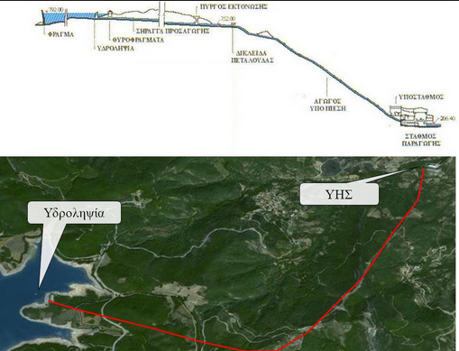

Slide 13
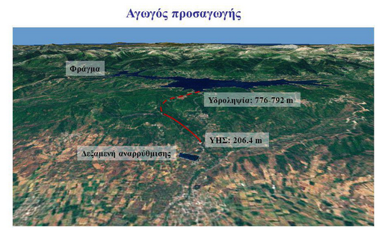

Slide 14
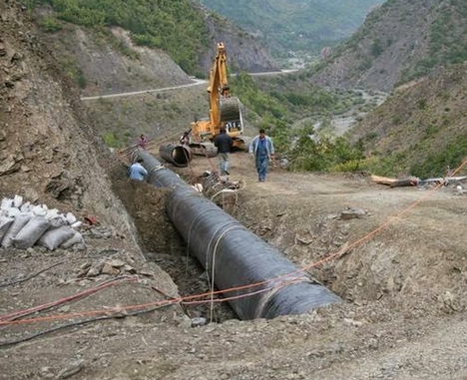
Αγωγός προσαγωγής

Slide 15
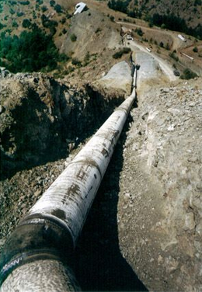
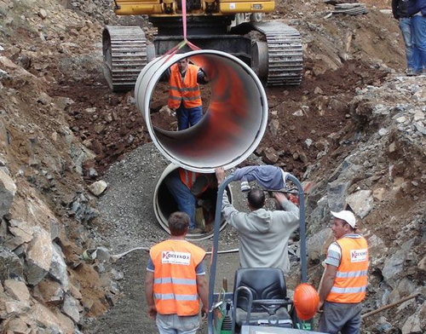

Slide 17
Υδροληψία

Slide 18
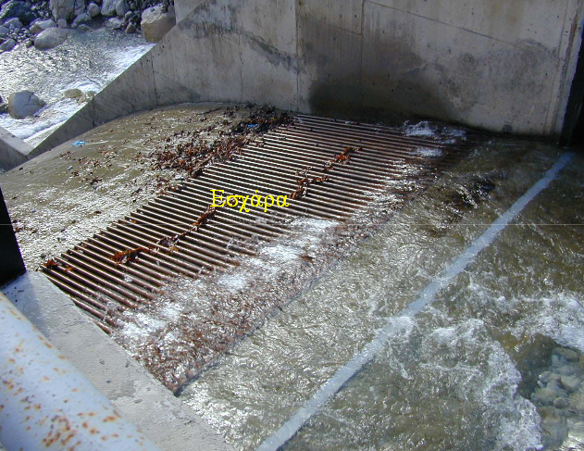
Εσχάρα συγκράτησης φερτών

